Slide 1

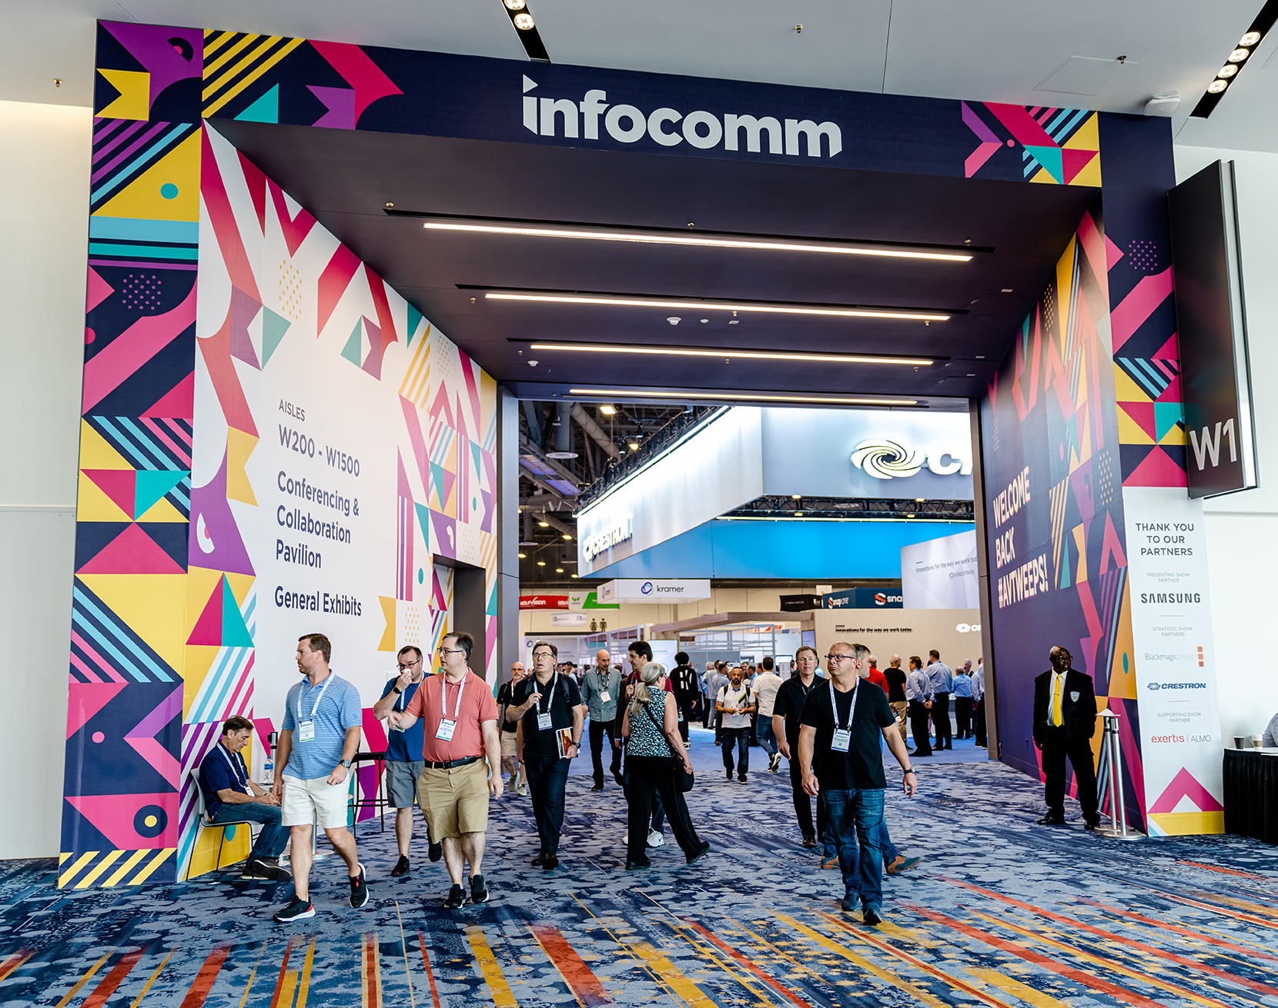

Conoce las oportunidades disponibles
en InfoComm América Latina 2025:
Pisos de exhibición
Patrocinadores
Oradores
Ricardo Ramos
Sales Manager, LatAm
rramos@avixa.org

Slide 2

Reuniendo a toda la comunidad latinoamericana
para construir una industria AV más sólida.
Oportunidades como:
Expositor
Patrocinador
Conferencista

